Slide 1
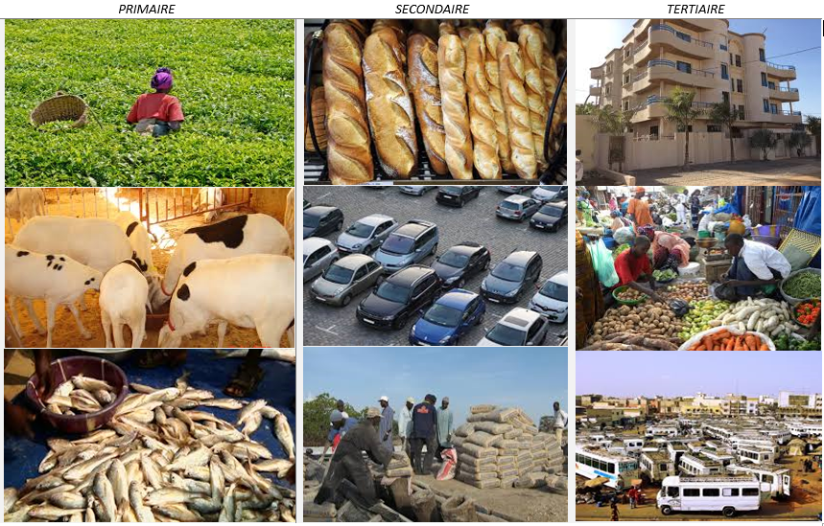
Pandémie de la Covid‐19 : Premiers éléments sur les répercussions économiques au Sénégal donnés par les comptes nationaux (deuxième trimestre de 2020)
…
Février 2021

Slide 2
PLAN
1
INTRODUCTION
IMPORTANCE DES CNT ET SITUATION DE LA PANDÉMIE AU 2ème TRIMESTRE DE 2020
APPROCHE METHODOLOGIQUE
RÉSULTATS ET LIMITES
CONCLUSION

Slide 3
INTRODUCTION
2
L’ apparition des premier cas de covid-19 dans le monde est notée en décembre 2019.
Le Sénégal enregistre son premier cas le 02 mars 2020.
A partir du 15 mars, les premières mesures de restriction ont été mises en place par les autorité étatiques.
A la fin du 2ème trimestre de 2020, le nombre de cas testés positifs à la covid-19 s’élevait à 6 793 dont 112 décès et 4 431 guéris.
L’activité économique connaît ainsi un coup de frein majeur.
L’élaboration des CNT du 2ème trimestre de 2020 a permis d’avoir les premiers éléments sur les répercussions économiques au Sénégal.
3

Slide 4
I. IMPORTANCE DES CNT ET SITUATION DE LA PANDÉMIE AU 2ÈME TRIMESTRE DE 2020 (1/2)
3
I.1. Importance des CNT
Permettent une évaluation de la situation macroéconomique récente (Comparés aux CNA);
Permettent de fournir une information plus complète que celle délivrée par les statistiques conjoncturelles élémentaires;
En cas de choc, les CNT permettent d’avoir une première aperçue des effets sur l’économie.

Slide 5
I. IMPORTANCE DES CNT ET SITUATION DE LA PANDÉMIE AU 2ÈME TRIMESTRE DE 2020 (2/2)
4
I.2. Situation de la pandémie au deuxième trimestre de 2020
73 nouveaux cas, en moyenne, par jour au 2ème trimestre
Le pic de la première vague est observé le 11 mai 2020 avec 177 nouveaux cas enregistrés
11 décès ont été enregistrés.
ééééééééééééé

Slide 6
II. APPROCHE METHODOLOGIQUE (1/3)
5
II.1. Objectifs
L’objectif global de cet article est d’évaluer l’impact de la pandémie de la Covid-19 sur l’activité économique du Sénégal au deuxième trimestre de 2020.
De manière spécifique, il s’est agi de :
Identifier les secteurs d’activités les plus impactés par la pandémie ;
Formuler des hypothèses pouvant prendre en compte les mesures de restriction prises par les autorités étatiques ;
Définir les modèles d’estimation adéquats pour mieux intégrer les effets de la pandémie ;
Évaluer l’effet de la pandémie dans les branches d’activité les plus impactées.

Slide 7
II. APPROCHE METHODOLOGIQUE (2/3)
6
II.2. Méthodologie
Les méthodes d’étalonnage calage de Denton et de Cholette Dagum sont utilisées au Sénégal pour les estimations des comptes nationaux trimestriels.
Par ailleurs, depuis l’adoption de la NSDD, le Sénégal produit et publie régulièrement, selon le calendrier fixé par le FMI, le PIB corrigé des variations saisonnières à l’aide du logiciel Jdémetra.
La période de crise (deuxième trimestre 2020) est modélisée comme des valeurs aberrantes (Additive outlier - AO).

Slide 8
II. APPROCHE METHODOLOGIQUE (3/3)
7
II.3. Hypothèses formulées
Pour une meilleure prise en compte des effets de la pandémie sur l’activité économique, les hypothèses suivantes ont été formulées dans l’estimation du PIB du 2^{éme} trimestre de 2020.
Hébergement et restauration : l’informel évolue de la même manière que le formel.
Services de transport : l’informel évolue de la même manière que le formel pour les mois d’avril et de mai. Pour le mois de juin, l'évolution de l’informel est estimée à partir du taux de croît de la population.
Services des APU : au 2ème trimestre de 2020, les enseignants qui représente 43% de l’effectifs des agents des administration publique n’ont travaillez que cinq (05) jours.

Slide 9
III. RÉSULTATS ET LIMITES
8
III.1. Résultats
Une baisse de 2,5% du PIB par rapport au premier trimestre de 2020.
Un fléchissement de la valeur ajoutée du secteur tertiaire de 2,6% imputable à une baisse d’activité dans les sous-secteurs de:
- l’hébergement et la restauration (-17,7%);
- des services du transport (-11,9%);
- de l’information et de la communication (-5,5%);
- des administrations publiques (-1,5%).
La pandémie serait également à l’origine d’une perte (en glissement annuel) de
- 15,5 points de pourcentage dans le secteur des transports
- 29,9 points de pourcentages dans l’hébergement et la restauration;

Slide 10
III. RÉSULTATS ET LIMITES
9
III.2. Limites
Il est supposé que l’ensemble des contreperformances enregistrées au cours du deuxième trimestre de 2020 ont été induites par la covid-19.
Concernant la désaisonnalisation, il était plus rigoureux de travailler avec des données mensuelles pour mieux appréhender les impacts de la crise car les mois ne pas impactés de la même manière à l’intérieur d’un trimestre donné.

Slide 11
CONCLUSION
10
L’impact de la pandémie de la covid-19 au Sénégal a été appréhendé, dans cette étude à travers, les résultats d’estimation du PIB corrigé des variations saisonnières du deuxième trimestre 2020. Les estimations économétriques sont obtenues à l’aide de modèles Reg-ARIMA avec le logiciel Jdémétra+.
L’analyse des résultats obtenus révèle que les secteurs de l’hébergement, de la restauration et du transport apparaissent comme les plus affectés au cours de la période sous revue du fait de la limitation du nombre de places dans le transport urbain, ainsi que de la suspension des vols, d’une part, et l’arrêt de l’activité dans les restaurants, bars et hôtels, d’autre part.

Slide 12
MERCI DE VOTRE AIMABLE ATTENTION

